Slide 1

Monika Metyková
Profil potenciální školitelky

Slide 2

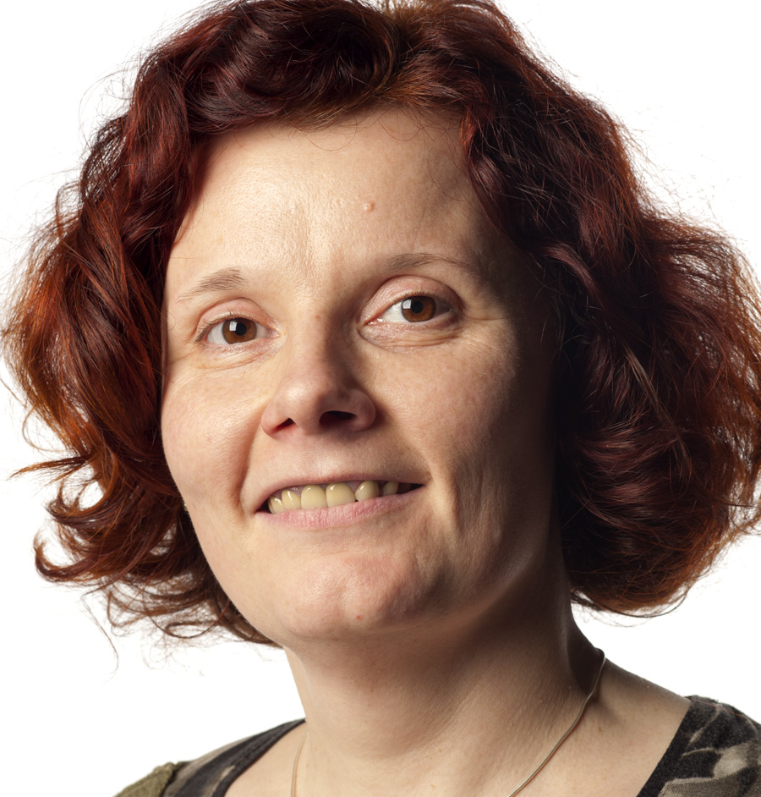
Kdo jsem?
Jsem zaměstnaná na plný úvazek na University of Sussex jako senior lecturer in media, communications and journalism studies. Učím magisterské kurzy: Journalism in Transition a Global News Industries.
Na FSS MU pracuji na částečný úvazek a letos učím předmět Politická ekonomie médií.
Moje kontakty: 32153@mail.muni.cz, m.metykova@sussex.ac.uk
Víc tady:
https://profiles.sussex.ac.uk/p37714-monika-metykova

Slide 3
Ukázky publikací (relevantní témata)
Monografie:
Diversity and the Media. Basingstoke: Palgrave, 2016
Kapitoly v knihách:
“The Emergence of the Internet and the End of Journalism?” (chapter co-authored with Christian Oggolder, Niels Brügger, Ramón Salaverría and Eugenia Siapera) for Routledge Handbook of European Communication History (editors Klaus Arnold, Susanne Kinnebrock and Paschal Preston, 2020)
European media policy limitations in the Balkans: observations on TV Pink BH. In: Krajina, Zlatan and Blanuša, Nebojša (eds.) EU, Europe unfinished: mediating Europe and the Balkans in a time of crisis. Radical Cultural Studies . Rowman and Littlefield International, London; New York, 2016.
Články:
Císařová, L. W. and Metykova, M. (2020) ‘Peripheral news workers expelled to the periphery: The case of camera reporters’, Journalism. doi: 10.1177/1464884920901971.
“Bridge Guard: Transnational Artists, National Populist Politics and Cross-Border Inter-Ethnic Relationships.” East Central Europe, vol. 41, no. 2-3, 2014.
“ ‘I Didn’t Realize How Attached I Am’: On the Environmental Experiences of Trans-European Migrants.” European Journal of Cultural Studies, vol. 13, no. 2, May 2010. (with Shaun Moores)
“Only a Mouse Click Away from Home: Transnational Practices of Eastern European Migrants in the United Kingdom.“ Social Identities; Journal for the Study of Race, Nation and Culture, vol. 16, issue 3, May 2010.

Slide 4
Oblasti, témata, přístupy, metody, které mě zajímají
Mediální studia; Kulturální studia; Politická ekonomie médií
Média/žurnalistika a demokracie; Reprezentace v médiálních/žurnalistických obsazích; Gender a média; Média a diversita; Média a migrace
Kvalitativní metody – rozhovory, focus groups, kvalitativní obsahová analýza apod.

Slide 5

Na University of Sussex vedu tyto práce
Covering Kashmir in the News: The Cases of The Times of India and The New York Times
Framing the 2019 Hong Kong Protests: Reporting in Hong Kong Free Press and Witnessing by Protesters at Baptist University Hong Kong
UK Tabloids and Coverage of Female Politicians
An Egyptian Actress on Instagram: Changing Muslim Women’s Identities
The Changing Field of Sports Journalism: A Case Study of Tottenham Spurs in the Media
To Veil or Not To Veil: Muslim Women on Instagram
AI and Chinese Journalism: How Major Newsrooms Adapt Algorithms

Slide 6
Na FSS MU jsem v minulosti vedla tyto práce
Konstrukce identit starších žen časopisem Vlasta
Genderové rozdíly v audiovizuálních reklamách na alkohol
Prezentace genderových rolí v hrané a animované verzi Krásky a zvířete od Walta Disneyho a jejich porovnání (diskurzivní analýza)
Případová studie sportovní redakce televizního kanálu se zaměřením na genderové vlivy v profesi sportovní novinářky
Vliv genderu na proces dělby témat: případ regionální zpravodajské redakce České televise
Konstrukce feminity ve vybraných pohádkách Walta Disneyho a její proměna v čase
Ošklivka Katka a Chůva k pohledání optikou feministických kritik. Narativní analýza

Slide 7
Ráda poradím, proberu možnosti, brainstorming atd. mailem nebo přes Skype (monika.metykova), ozvěte se.

